Slide 1
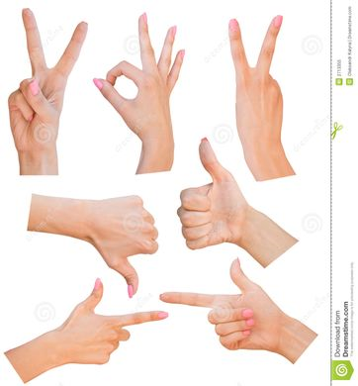
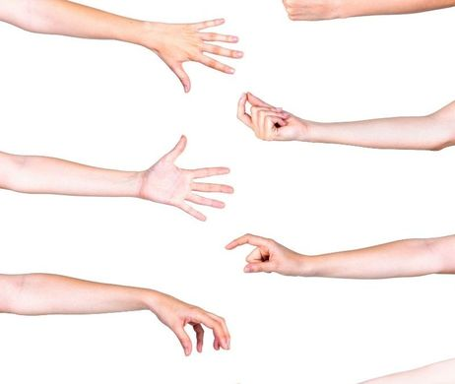
GEBAREN IN VERSCHILLENDE CULTUREN
LEERLIJN DIVERSITEIT
HUISARTSOPLEIDING HOVUmc
Bron: Tolk- en Vertaalcentrum NL

Slide 2
Gebaren zijn minder universeel dan je denkt…..
Op de volgende sheets staan gebaren die in een ander land of cultuur een andere betekenis hebben
Welke betekenis heeft het in de NL cultuur?
Welke betekenis heeft het in een andere cultuur of land?

Slide 3
Gebaar 1 Handdruk:
In Noord-Europa:
Snel en stevig
In Zuid-Europa, Centraal- en Midden-Amerika:
Lang en warm
In Turkije:
Snel en stevig = agressief
In Japan:
Niet gebruikelijk: men buigt bij kennismaking
In moslim-cultuur:
Niet alle mannen geven onbekende vrouw een hand

Slide 4
Gebaar 2
Dit gebaar betekent in:
Nederland:
‘dat smaakt lekker’
Andere landen:
onbekend gebaar óf
agressief

Slide 5
Gebaar 3
Dit gebaar betekent in:
Nederland
‘Kom hier’
Somalië:
Onbekend: met handpalm naar beneden is: ‘kom hier’

Slide 6
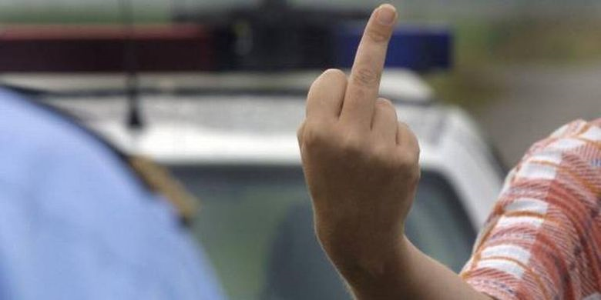
Gebaar 4
Dit gebaar betekent in:
Nederland en veel andere Westerse landen:
‘O.k.’
Iran:
Wat in NL dit gebaar betekent… :

Slide 7
Gebaar 5
Dit betekent in:
Nederland:
‘O.k.’
Duikersport:
‘O.k.’
Japan:
‘Mag ik de rekening?’
Arabische landen:
= het boze oog
Zuid-Amerika:
= obsceen gebaar…

Slide 8
Gebaar 6
Dit betekent in:
Nederland:
‘sorry’
Griekenland:
‘ik gooi stront in jouw gezicht’(scheldgebaar)

Slide 9
Gebaar 7
Een tikkende of draaiende vinger bij de slaap betekent in:
Nederland
‘slim!’
Frankrijk:
‘je bent totaal gestoord’

Slide 10
Nabespreken
Heb je (achteraf gezien) wel eens een ‘verkeerd gebaar’ gemaakt naar een patiënt van een andere cultuur?
Heb je een patiënt (achteraf gezien) wel eens een gebaar zien maken wat je verkeerd begreep?
Merk je andere misverstanden door non-verbaal gedrag in de spreekkamer?
Hoe voorkom je dat je non-verbale misverstanden?

Slide 11
Verder lezen
Verder lezen over dit onderwerp:
http://www.profi-leren.nl/files/llb_dc19_communicatie_cultuur.pdf

